Slide 1
শুভেচ্ছা

Slide 2
শিক্ষক পরিচিতি
শারমিন আক্তার
সহকারী শিক্ষক, আইসিটি
মনপুরা বাতাবাড়ীয়া জাফর আলী মেমোরিয়াল উচ্চ বিদ্যালয়
কচুয়া, চাঁদপুর।
Email: aktersarmin1995@gmail.com

Slide 3
শ্রেণি- ষষ্ঠ বিষয়ঃ বিজ্ঞান

Slide 4
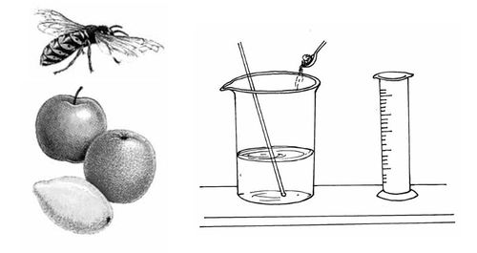
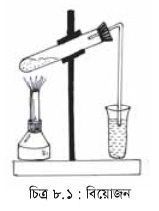
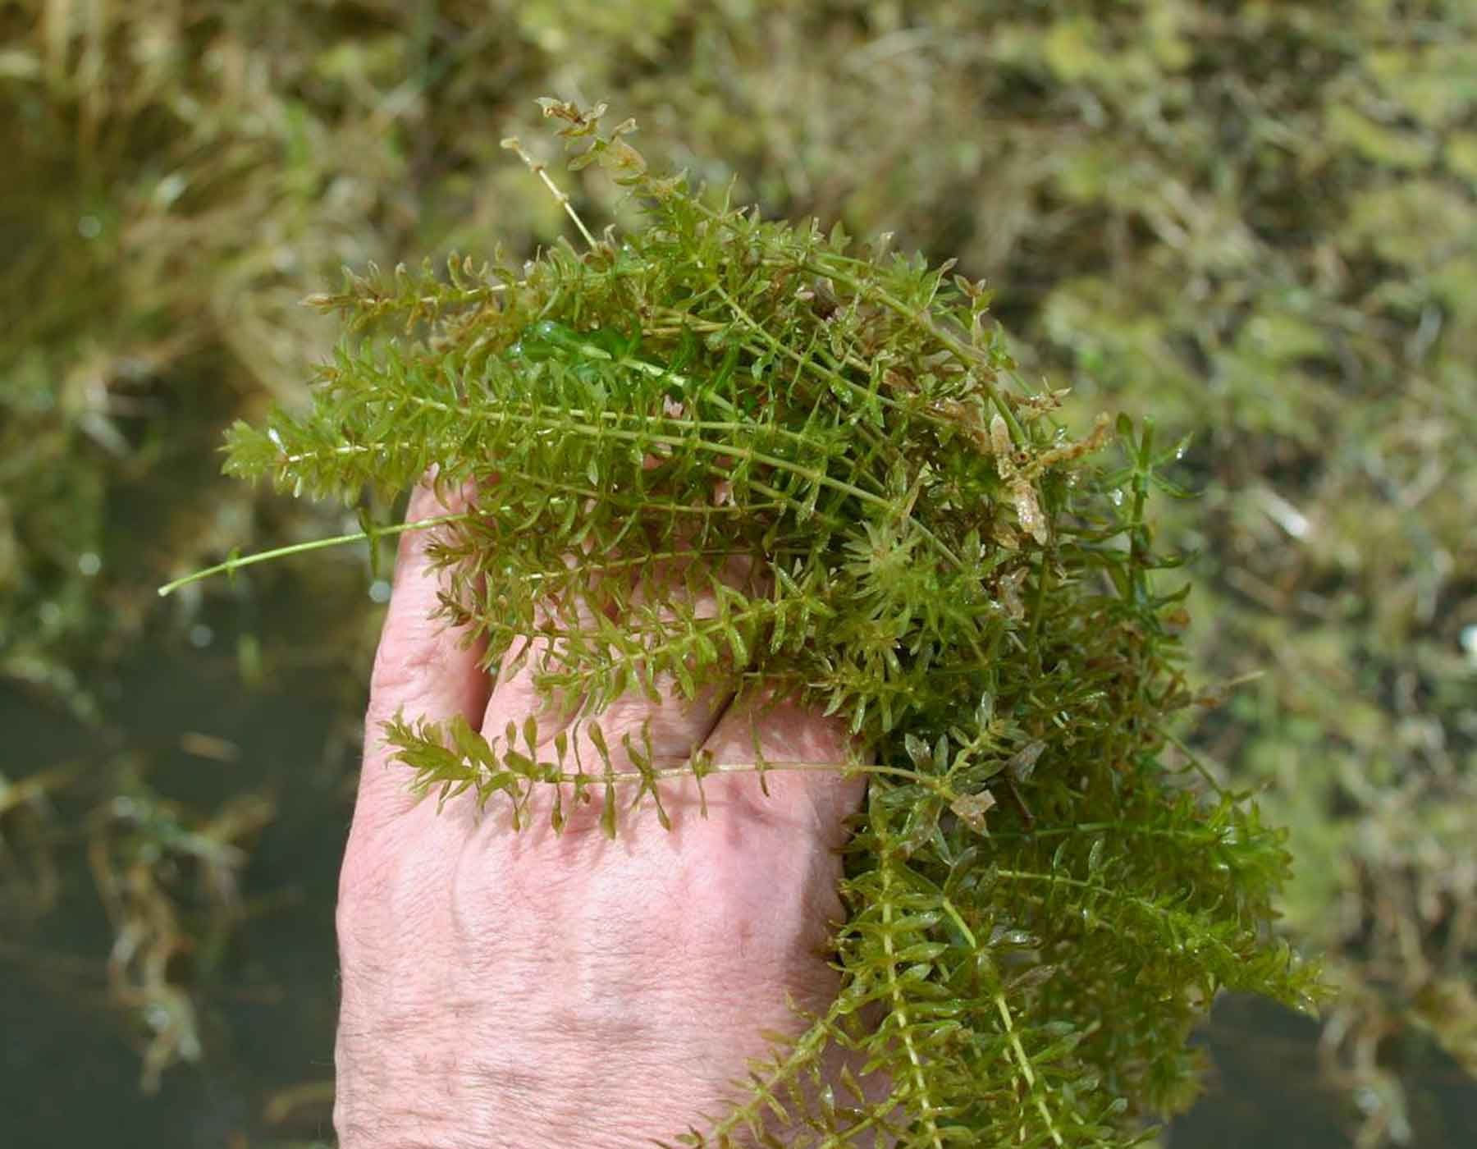
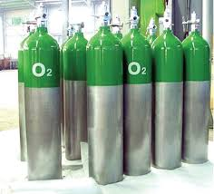
ছবিগুলো দেখ

Slide 5
পাঠ শিরোনাম
সালোকসংশ্লেষণে অক্সিজেন নির্গমণ পরীক্ষা।

Slide 6
শিখনফল
এই পাঠ শেষে শিক্ষার্থীরা-
বিকার কী তা বলতে পারবে ।
সালোকসংশ্লেষণে অক্সিজেন নির্গমণ হয় তা পরীক্ষার মাধ্যমে প্রদর্শন করতে পারবে।

Slide 8
বিকার কী
যে কাচের স্বচ্ছ টিউবে বিজ্ঞানাগারের পরীক্ষা করা হয় তাকে বিকার বলে।

Slide 9
সালোকসংশ্লেষণে অক্সিজেন
নির্গমণ পরীক্ষা
প্রয়োজনীয় উপকরণ
টেস্টটিউব
বিকার
অক্সিজেন তৈরি হবে

Slide 10
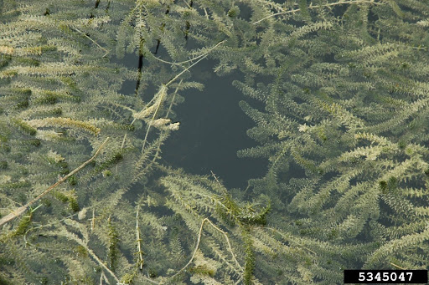
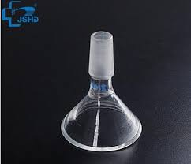
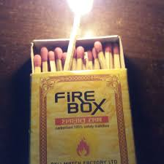
হাইড্রিলা
ফানেল
পানি
দিয়াশলায়

Slide 11
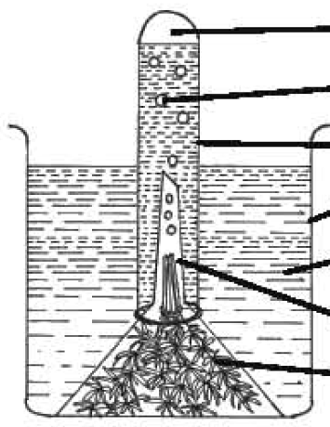
সালোকসংশ্লেষণে অক্সিজেন নির্গমণ পরীক্ষা
অক্সিজেন
বুদবুদ
টেস্টটিউব
বিকার
পানি
ফানেল
হাইড্রিলা

Slide 12
কার্যপ্রণালী
বিকারটির দুই-তৃতীয়াংশ পানি দিয়ে পূর্ণ করি। সতেজ হাইড্রিলা বিকারের পানিতে রেখে ফানেল দিয়ে এমনভাবে ঢেকে দিয় যাতে হাইড্রিলা উদ্ভিদ্গুলোর কান্ড ফানেলের নলের উপরের দিকে থাকে। এরপর বিকারে আরও পানি দিই যাতে নলটা পানিতে ডুবে থাকে।
এবার টেস্টটিউবটা পানি দিয়ে পূর্ণ করে বৃদ্ধাঙ্গুল দিয়ে বন্ধ করে ফানেলের নলের উপর এমনভাবে উল্টিয়ে দিই যাতে টেস্টটিউবের পানি বের না হয়ে যায়।

Slide 13
এবার সবকিছুকে সূর্যালোকে রেখে দিলে কিছু সময় পর দেখা যাবে হাইড্রিলা উদ্ভিদগুলোর কান্ডের প্রান্তদিয়ে বুদ বুদ আকারে গ্যাস বের হয়ে টেস্টটিউবে জমা হচ্ছে ও টেস্টটিউবের পানি নিচের দিকে নেমে যাচ্ছে।
এবার দিয়াশলায়ের সদ্য নিবন্ত একটি কাঠি টেস্টটিউবের মুখে প্রবেশ করালে কাঠিটি ধপ করে জ্বলে উঠবে।
সিদ্ধান্ত
অক্সিজেন আগুন জ্বলতে সাহায্য করে তাই দিয়াশলায়ের কাঠিটি ধপ করে জ্বলে উঠল।

Slide 14
মূল্যায়ন
1. হাইড্রিলা কি?
উত্তর- একধরণের উদ্ভিদ।
২. বিকার কী?
উত্তর- কাচের স্বচ্ছ টিউব।
৩. ‘সালোকসংশ্লেষণ’ পরীক্ষায় প্রধানত কী তৈরি হচ্ছে?
উত্তর- অক্সিজেন।

Slide 15
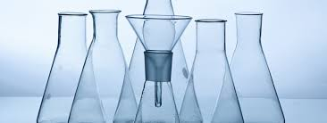
ধন্যবাদ

